Slide 1
NEOBVEZNI
IZBIRNI PREDMETI
OŠ OB DRAVINJI in POŠ TEPANJE
2024/2025

Slide 2
NEOBVEZNI IZBIRNI PREDMETI
Neobvezni izbirni predmeti so del razširjenega programa osnovne šole, v katerega se učenci vključujejo prostovoljno.
Ti predmeti omogočajo učencem, da poudarijo »močne« strani svojih interesov in sposobnosti. Hkrati so tudi priložnost, da se učenke in učenci pri njih izkažejo, so uspešni.

Slide 3
NEOBVEZNIM IZBIRNIM PREDMETOM
JE SKUPNO:
- da se učenci lahko vključijo vanje v 4., 5. in 6. razredu,
- da se zanje učenci odločajo glede na svoje interese, sposobnosti, posebno zanimanje,
- da so na urniku po 1 uro tedensko, tuji jezik pa 2 uri,
- da neobvezni izbirni predmet učenci izberejo prostovoljno,
- če se učenci odločijo za obiskovanje neobveznega izbirnega predmeta,
postane ta predmet zanje obvezen in ocenjen,
- izbirni predmeti so možnost za širitev znanj in napredka učencev.

Slide 4
NABOR NEOBVEZNIH IZBIRNIH PREDMETOV
OŠ OB DRAVINJI | POŠ TEPANJE
Nemščina (2 uri tedensko) | Nemščina (2 uri tedensko)
Šport (1 ura tedensko) | Šport (1 ura tedensko)
Računalništvo (1 ura tedensko)
Tehnika (1 ura tedensko)
Umetnost (1 ura tedensko)

Slide 5
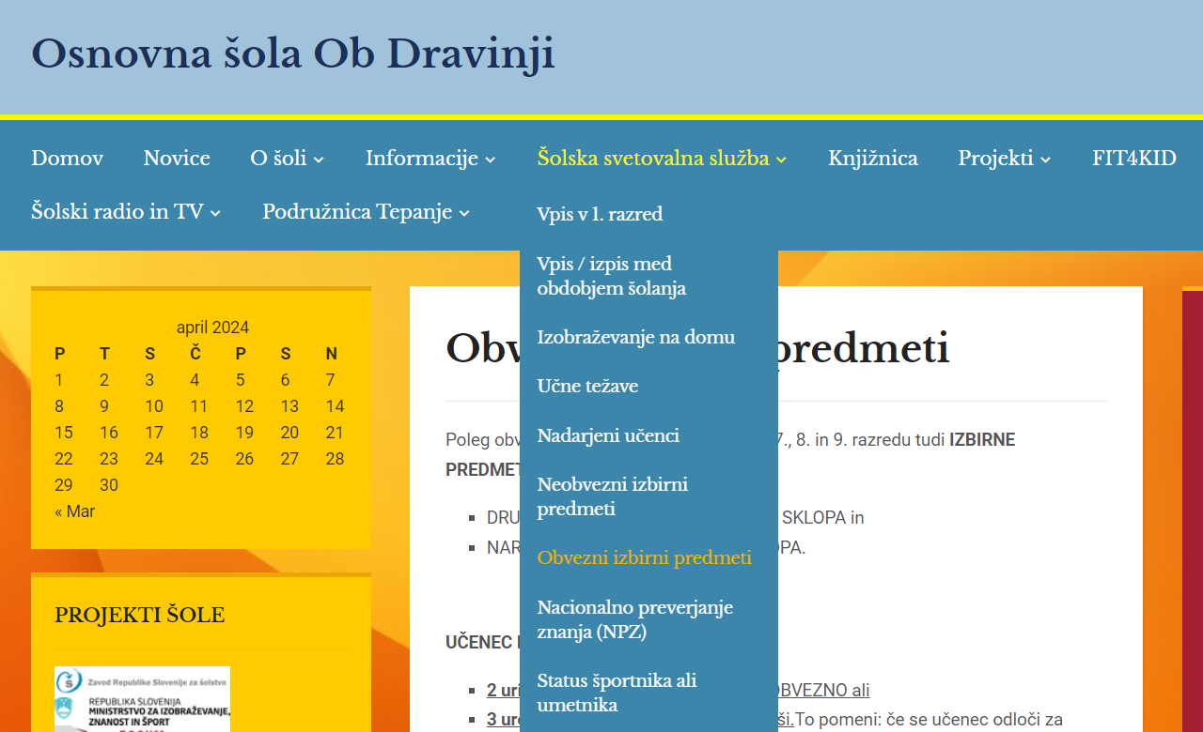
KAJ UČENEC IZBIRA?
Učenec lahko izbere eno ali dve uri pouka neobveznih izbirnih predmetov tedensko, lahko pa se v soglasju s starši odloči, da ne bo obiskoval nobenega neobveznega izbirnega predmeta.
Nabor obveznih izbirnih predmetov v šolskem letu 2024/2025 in opise predmetov si lahko ogledate na spletni strani OŠ Ob Dravinji – Šolska svetovalna služba – Neobvezni izbirni predmeti.

Slide 6
POUK NEOBEZNIH IZBIRNIH PREDMETOV
IN OCENJEVANJE
Če se učenec odloči za obiskovanje neobveznega izbirnega predmeta, postane ta predmet obvezni del pouka. Če učenec neopravičeno ne obiskuje izbranega neobveznega izbirnega predmeta, dobi neopravičeno uro. Predmeti so umeščeni v predmetnik posameznega razreda. Pouk posameznega neobveznega izbirnega predmeta je na urniku eno uro na teden, razen izbirnega tujega jezika, ki je na urniku dve uri na teden.
Ocenjujejo se s številčnimi ocenami od 1 do 5.
V primeru, da je ob zaključku šolskega leta učenec
ocenjen z oceno 1 (nezadostno), razred ponavlja.

Slide 7
ZAMENJAVA IZBIRNEGA PREDMETA
Učenec ima v začetku šolskega leta mesec dni časa (september) za spremembo (ob predhodnem pogovoru z učiteljem, ki izvaja izbirni predmet) – popravek izbirnega predmeta. Vključi se lahko v še proste skupine, ki so časovno usklajene z njegovim urnikom.
Prošnjo za spremembo ali odjavo neobveznega izbirnega predmeta je potrebno oddati pisno v Šolsko svetovalno službo do konca septembra tekočega leta.
Učencem in staršem priporočamo, da se za neobvezne izbirne
predmete odločijo po temeljitem premisleku, da bo v septembru čim
manj sprememb in da izberejo tiste predmete, v katerih so
močni in ki jih veselijo.

Slide 8
ČASOVNICA
seznanitev učencev z naborom neobveznih izbirnih predmetov in načinom prijave – do 19. 4. 2024,
vrnjene prijavnice do petka, 26. 4. 2024,
pouk neobveznih izbirnih predmetov se prične z začetkom šol. leta,
september – možnost spremembe ali odjave neobveznega izbirnega predmeta,
med šolskim letom odjava od neobveznega izbirnega predmeta ni mogoča.

Slide 9
INFORMACIJE
Za vse informacije v zvezi z izbiro neobveznih izbirnih predmetov, vam je na voljo Šolska svetovalna služba – Suzana K. Breznik.
E-naslov: suzana.kovse@obdravinji.si
Telefon: 03/757-27-37

